Slide 1
第一章 运动的描述
匀变速直线运动的研究
第一讲 描述运动的基本概念
深圳实验学校高中部2017届

Slide 2
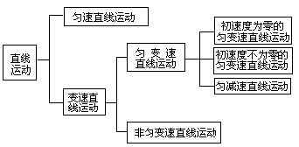

Slide 3
描述运动的基本概念
一.机械运动：一个物体相对于另一个物体位置的改变。包括平动、转动。
二.参考系：为了研究物体的运动，作为参考事先认为不动的物体。
1.对同一个物体的运动，所选取的参考系不同，对它的运动描述可能不同
2.理论上参考系选取是任意的，但通常以地面为参考系来研究物体的运动。
三、质点
1.用来代替物体的只有质量没有形状和大小的点，它是一个理想化的物理模型。

Slide 4
2.物体可以看成质点的条件是：只考虑物体的平动，或物体的形状大小对研究的问题没有影响或对所研究的问题的影响很小，可以忽略不计的情况下，才可把物体看成质点。
3.在分析问题时要做到具体问题具体分析。
比如做平动的火车是否都有可以看成质点呢？不一定。假如我们研究一列火车从北京到九龙的运动过程，由于火车的长度远小于北京到九龙的距离，也就是说火车本身的长度对研究的问题影响极小，我们可以忽略不计，火车可以视为质点来处理。而假如我们研究火车经过一根电线杆所用时间的问题。显然火车的长度成了主要影响研究结果的因素，不可忽略，火车不能视为质点。

Slide 5
反过来说是否转动的物体都不能视为质点呢?
比如地球本身在自转，可是我们研究地球围绕太阳公转的问题时，其自转对研究问题影响较小可以忽略，能视为质点，但当我们研究重力、向心力和万有引力的关系时，很显然不能把地球看为一个点来处理了。
4.不能误认为物体小就可以当作质点，而且质点不同于几何中的“点”，它是有质量的。
5.突出主要因素，排除无关因素，忽略次要因素的研究问题的思想方法，即为理想化方法

Slide 6
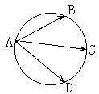
四.位移和路程
1.位移
(1)描述物体位置变化的物理量，是矢量.方向用由起点指向终点的有向线段表示，大小则是用线段的长度表示.
当物体由A点沿圆周运动到B点，C点，D点，它们的位移用有向线段AB，AC，AD表示，转一周位移为零.
(2)只跟运动起点、终点位置有关，跟物体运动所经历的实际路径无关。

Slide 7
2.路程
(1)质点运动轨迹(路径)的长度，是标量.
(2)大小跟物体运动所经过的路径有关。
3.位移和路程都属于过程量，物体运动的位移和路程都需要经历一段时间。
一般情况下，位移大小不等于路程，只有物体作单向直线运动时位移大小才等于路程。

Slide 8
 | 位 移 | 路 程
物理意义 | 表征质点位置变化的物理量 | 表征质点位置变化的物理量
大 小 | 从质点运动的初位置向未位置所引的有向线段的长度 | 质点在空间运动的实际轨迹长度
矢量性 | 矢量（有向线段箭头的指向） | 标量（只有大小，没有方向）
单 位 | 米 | 米
位移与路程的关系 | 位移≤路程（当质点做无往复的直线运动时，取等号）

Slide 9
五.时刻和时间
1.时刻是指一瞬间，在时间坐标轴上为一点。如“2s末”，“3s初”等.
时刻与位置，即时速度，动量、机械能等状态量相对应.
2.时间：指两个时刻之间的一段间隔.在时间轴上用一段线段来表示.如“第3s内”、“10min”等.
时间对应于位移、路程、平均速度,冲量、功等过程量。

Slide 10
 | 时 刻 | 时 间
与质点运动的对应关系 | 对应于质点运动的某个位置 | 对应于质点运动的某段位移
在时间轴上的表示 | 在时间轴上对应于一点 | 在时间轴上对应于一段位移
特 例 | 第二秒末，第七秒末 | 第二秒内，第七秒内，两秒内
时间与时刻的关系

Slide 11
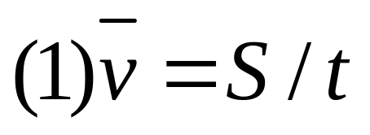
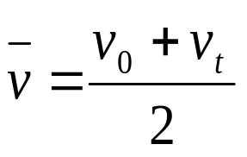
六.速度和速率
1.平均速度：物体在某段时间内的位移跟发生这段位移所用时间的比值叫这段时间内或这段位移内的平均速度，是矢量。
方向与位移ｓ的方向相同
(2)平均速度与一段时间或一段位移相对应，变速运动中，不同时间不同位移的平均速度通常不同，故讲平均速度时必须说明是哪段时间或哪段位移的平均速度。
(3) 只对匀变速直线运动才适用.

Slide 12
2.平均速率：质点在某段时间内通过的路程和所用的时间的比值叫这段时间内的平均速率，是标量；
其大小通常不等于平均速度的大小，只当物体做单方向直线运动时，两者才相等。
3.瞬时速度v：对应于某时刻(或某位置)的速度，当△t→ 0时平均速度的极限值为瞬时速度，是矢量，瞬时速度的方向就是质点在那一时刻(或位置)的运动方向，简称速度.
(1)△t→ 0时，平均速度的极限，就是该时刻的瞬时速度。
(2)瞬时速度与一个时刻或一个位置相对应，比平均速度更能精确地反映物体运动的快慢。
4.瞬时速率：瞬时速度的大小，是标量，简称为速率。

Slide 13
七.加速度
1.速度的变化：△v=v_{t}-v₀，描述速度变化的大小和方向，是矢量.
也就是末速与初速之差，且这里为矢量差，而非算术差.当v_{t} 、v₀ 方向一致时，才简化为算术差；当v_{t} 、 v₀ 方向相反时，Δv 在数值上等于v_{t} 、 v₀大小之和。
2、加速度：描述速度变化的快慢和方向的物理量，是速度的变化和所用时间的比值：a＝ΔV/Δt，单位：m／s²．加速度是矢量，它的方向与速度变化（ΔV）的方向相同．

Slide 14
(1)注意弄清速度、速度的变化和加速度的区别和联系
大小关系：V、△V、a无必然的大小决定关系。
加速度a与速度v是各自独立的、互不相干，没有直接联系。物体运动速度很大（或很小）时，其加速度可以很大、可以很小，也可以为零。物体运动的加速度很大（或很小）时，其速度可以很大，也可以很小，也可以为零。加速度的方向可以和速度方向相同，也可以不同。加速度增大（或减小）时，速度可以增大，也可以减小；速度增大（或减小）时，加速度可以增大，也可以减小。
加速度的与速度的变化ΔV也无直接关系。物体有了加速度，经过一段时间速度有一定的变化，因此速度的变化ΔV是一个过程量，加速度大，速度的变化ΔV不一定大；反过来，ΔV大，加速度也不一定大。

Slide 15
（2）速度方向与加速度方向也不一定相同
加速度方向（F_{合}的方向）与速度方向在同一直线上
方向一致——加速，方向相反——减速
加速还是减速与加速度的大小及其变化无关，只与加速度的方向有关
v与a 方向不在一条直线上时：质点作曲线运动。
(3)相对静止与平衡
①平衡：对地保持静止或匀速直线运动
动力学特征：F_{合}＝0 运动学特征：a＝0〔v＝0或v＝恒量）
②相对静止：两物体对同一参照物加速度相同，速度也相同,即a_{相}＝0 v_{相}＝0
必须注意：两物体相对静止时，它们并不一定处于平衡状态

Slide 16
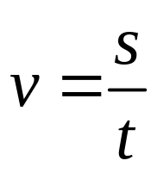
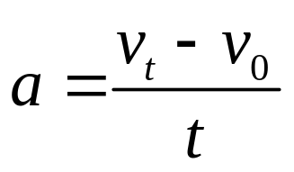



区别项目 | 速度 | 加速度
物理意义 | 描述质点运动快慢 | 描述速度改变快慢
大小
大小关系 | 二者大小没有必然联系， 大（小）， 不一定大（小）； ， 不一定等于零
方向 | 跟质点的运动方向相同 | 与速度变化的方向相同
二者同向 | 速度增大
二者反向 | 速度减小
二者垂直 | 速度大小不变，方向变

Slide 17
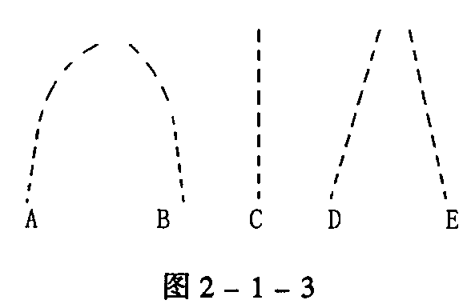
【例1】公路上向左匀速行驶的汽车，经过一棵果树附近时，恰有一颗果子从上面自由落下，下面图2-1-3是其运动的轨迹.则，地面上的观察者看到的运动轨迹是( )，车中人以车为参考系看到的果子的运动轨迹是( ).(不计阻力)
C
B

Slide 18
【练习1】甲、乙两辆汽车以相同的恒定速度直线前进，甲车在前，乙车在后，甲车上的人A和乙车上的人B各用石子瞄准对方，以相对自身为v₀的初速度 同时水平射击对方，若不考虑石子的竖直下落，则
A、A先被击中； B、B先被击中；
C、两同时被击中； D、可以击中B而不能击中A；
解析：由于两车都以相同而恒定的速度运动，若以车为参照物，则两石子做的是速度相同的匀速运动，故应同时被击中，答案C
说明：灵活地选取参照物，以相对速度求解有时会更方便

Slide 19
例2.关于质点的说法中正确的是( )
A.质量和体积很小的物体可看成质点
B.研究地球绕太阳公转规律时，可以把地球看作质点
C.研究一列火车通过南京长江大桥时间时，不能把火车看作质点
D.做直线运动的物体能看成质点，而做曲线运动的物体不能看成质点
BC

Slide 20
【例３】关于路程与位移，下列说法中正确的是（ ）
A．位移的方向就是质点运动的方向
B．路程等于位移的大小
C．位移的值不会比路程大
D．质点运动的位移为零时，其运动的路程也为零
解析：位移是从始点到终点的有向线段，路程是实际轨迹的总长度，所以位移总不会大于路程．只有物体在一直线上做方向不变的直线运动时，位移的大小才等于路程． 答案：c

Slide 21
[练习2]对位移和路程的正确说法是（ ）
A、位移是矢量，位移的方向即质点运动的方向。
B、路程是标量，即位移的大小
C、质点作直线运动，路程等于位移的大小
D、质点的位移大小不会比路程大
[析与解]位移是由质点的初始位置指向终了位置的有向线段，是矢量，其方向是由初始位置指向终了位置(仅在质点作单向直线运动时才与质点运动的方向一致)，大小是有向线段的长度；路程是标量，是质点实际运动轨迹的长度。对单向直线运动、往返直线运动和曲线运动分别分析可知：位移的大小≤路程(仅在质点作单向直线运动时取等号)。故D正确。

Slide 22
例4、一个电子在匀强磁场中沿半径为R的圆周运动。转了3圈回到原位置，运动过程中位移大小的最大值和路程的最大值分别是：
A．2R，2R； B．2R，6πR；
C．2πR，2R； D．0，6πR。
分析与解：位移的最大值应是2R，而路程的最大值应是6πR。即B选项正确。

Slide 23
[例5]参照所示时间坐标轴，下列关于时刻和时间的说法是正确的是（ ）
0
t₁
t₂
t₃
t_{n-1}
t_{n}
0
1
2
3
n-1
n
t
A、t₂表示时刻，称为第2秒末或第3秒初，也可称为2秒内
B、t₂-t₃表示时间，称为第3秒内
C、0～t₂表示时间，称为最初2秒内或第2秒内
D、t_{n-1}～t_{n}表示时间，称为第n-1秒内
[解析]分析此题首先注意时刻和时间分别对应于时间轴上的一个点和一段线段。其次再注意(1)“第n秒末=第(n+1)秒初”；(2)“n秒内≠第n秒内”， n秒内是指的0-n秒的时间。可知此题答案为B。

Slide 24
例6：有一高度为H的田径运动员正在进行100m的田径比赛，在终点处，有一站在道路旁边的摄影记者用照相机给他拍摄冲线运动，摄影记者使用的照相机的光圈(控制进光量的多少)是16，快门（曝光时间）是1s/60 ，得到照片后测得照片中的人高度为h ，胸前号码布上模糊部分的宽度是ΔL ，由以上数据可以知道运动员的（ ）
A.100m成绩
B.冲线速度
C.100m内的平均速度
D.100m比赛过程中发生的位移大小
B D

Slide 25
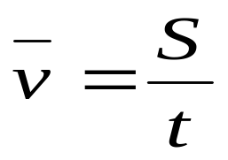
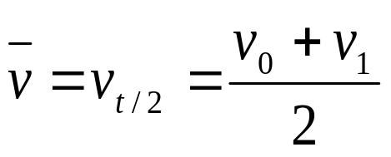
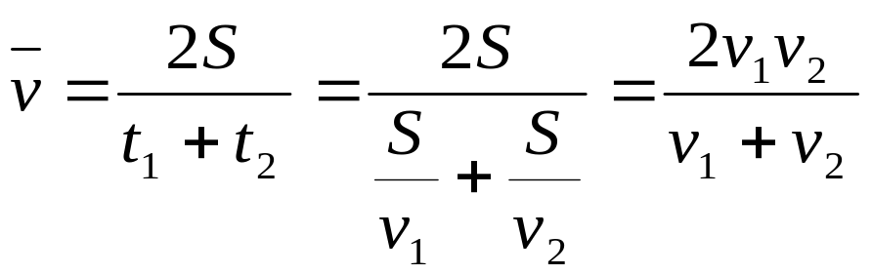
[例7]汽车沿直线行驶，从甲地到乙地保持速度V₁，从乙地再行驶同样的距离到丙地保持速度V₂，则汽车从甲地到丙地的平均速度是多少？
[解析]求解平均速度的公式有(1)普遍适用的定义式
(2)只适用于匀变速直线运动的导出公式
解题时要理解物理公式的适用条件，不能盲目套用。此题属于一般变速运动，故只能按照定义计算，假若甲乙两地距离为s，汽车从甲地到乙地、从乙地到丙地所需的时间分别为t₁和t₂，则：

Slide 26
练习3.一辆汽车以速度v匀速行驶了全程的1/3,然后匀减速地行驶了剩下的2/3,恰好静止,则全程的平均速度为 [ ]
A. 3v/5 B. 2v/3 C. 3v/2 D. v/3
A

Slide 27
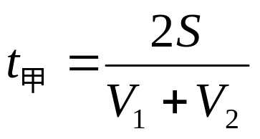
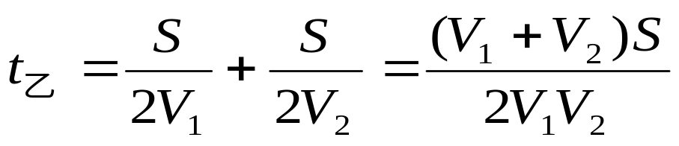
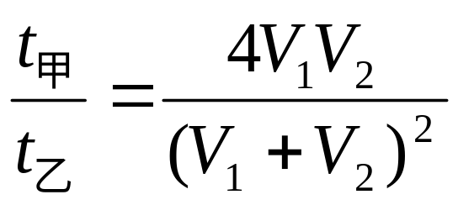
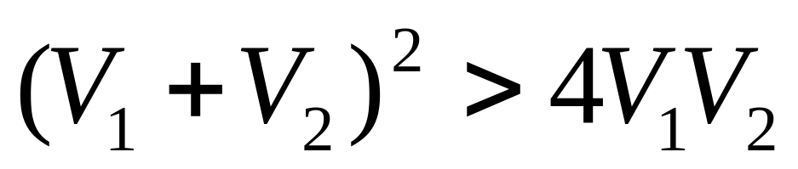
例8、甲、乙两辆汽车沿平直公路从某地同时驶向同一目标，甲车在前一半时间内以速度V₁做匀速直线运动，后一半时间内以速度V₂做匀速直线运动；乙车在前一半路程中以速度V₁做匀速直线运动，后一半路程中以速度V₂做匀速直线运动，则（ ）。
A．甲先到达； B.乙先到达；
C.甲、乙同时到达； D.不能确定。
分析与解：设甲、乙车从某地到目的地距离为S，则对甲车有
对于乙车有
由数学知识知
故t_{甲}<t_{乙}，即正确答案为A。

Slide 28
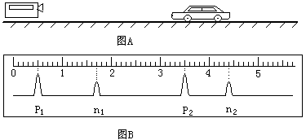
※例9．(2001年上海)图A是在高速公路上用超声波速度仪测量车速的示意图，测速仪固定并正对被测物发出和接收超声波脉冲信号，根据发出和接收到的信号间的时间差，测出被测物体的速度。图B是测量仪记录脉冲信号得到的纸带，p₁、p₂表示测速仪发出的超声波信号，n₁、n₂表示p_{l}、p₂经汽车反射回来的信号。设记录时纸带匀速移动，p₁、p₂之间的时间间隔△t＝1.0s，超声波在空气中传播的速度是v＝340 m/s ，若汽车是匀速行驶的，则根据图B可知，汽车在接收到p₁、p₂两个信号之间的时间内前进的距离是_____________，汽车的速度是______________ m／s。

Slide 29
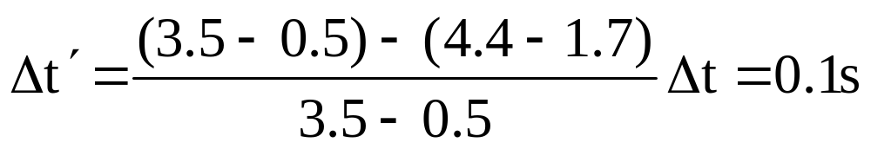
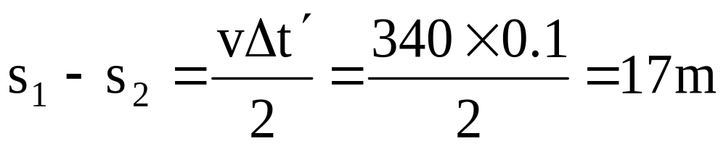
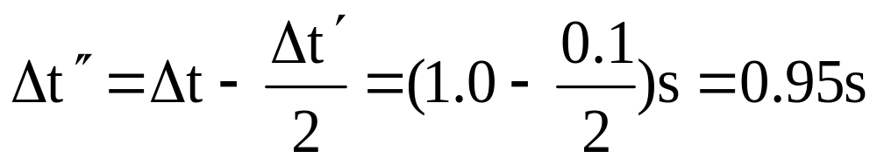
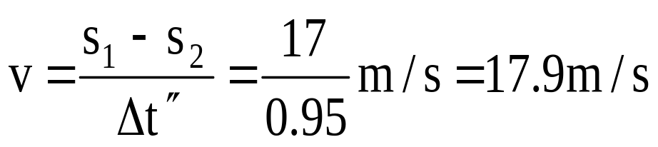
[解析] 设汽车在接收到P₁、P₂两个信号时距测速仪的距离分别为s₁、s₂，则有：2s₁－2s₂＝v△tˊ，其中
车在接收到P₁、P₂两个信号之间的时间内前进的距离为：
已知测速仪匀速扫描，由图B计录数据可求出汽车前进（s₁－s₂），这段距离所用时间为
汽车运动速度

Slide 30
例10.关于加速度与速度的关系，下列说法正确的是( )
A.物体的加速度很大，说明物体的速度一定很大
B.物体的加速度很大，说明物体的速度变化量很大
C.物体的加速度很大，说明物体的速度的变化很快
D.物体的加速度是0，物体的速度不一定是0
E.物体的速度是0，加速度不一定是0
F.在变速运动中，加速度变小时，它的速度也随着变小
G.在变速运动中，只要有加速度，速度就不断增加
CDE

Slide 31
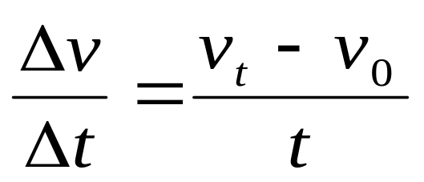
[例题11]关于加速度的下列说法中正确的是
A、加速度是矢量，加速度的方向和速度方向相同
B、加速度是矢量，加速度的方向和速度变化的方向相同
C、速度的变化量越大，加速度越大
D、速度的变化率越大，加速度越大
[析与解]由公式a=
可知，加速度大小不单纯地依赖于速度的变化量，同时还与发生这一变化所用的时间有关，加速度方向是速度变化的方向，加速度和速度变化率是同一概念，故B、D正确。

Slide 32
练习5.关于速度和加速度之间的关系,正确的是 [ ]
A.物体的加速度逐渐减小,而它的速度却可能增加
B.物体的加速度逐渐增加,而它的速度却可能减小
C.加速度的方向保持不变,速度的方向也保持不变
D.加速度不变的物体,其运动轨迹一定是直线
AB

Slide 33
D
练习6.关于物体的运动，不可能发生的是 （ ）
A.加速度逐渐减小，而速度逐渐增大
B.加速度方向不变，而速度方向改变
C.加速度和速度都在变化，加速度最大时速度最小，加速度为零时速度最大
D.加速度大小不变，方向改变，而速度保持不变

Slide 34
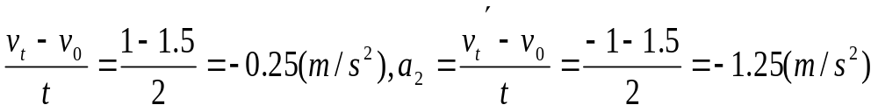
[例题12]一个物体以恒定加速度a₁沿光滑斜面上滑。初速度为v₀=1.5m/s，2s末仍沿着斜面向上运动，速度大小为1m/s，则a₁= ；若以恒定加速度a₂沿光滑斜面向下运动，速度大小为1m/s，则a₂= ；两加速度大小关系是 者加速度大。（填“前”或“后”）
[析与解]对于直线运动，当有矢量不同向时，可选定一个方向为正方向，与正方向相同的矢量为正值，与正方向相反的矢量为负值，再代入正负号计算。该题目若选取初速度方向为正方向，则在第一种情况下物体的末速度为V₁=-1m/s，由加速度定义有a₁=
注意到矢量正负表示方向（不表示大小），如以上加速度中的负号表示加速度方向与所取正方向（初速度v₀方向）相反，故两个加速度大小关系是后者加速度大。

Slide 35
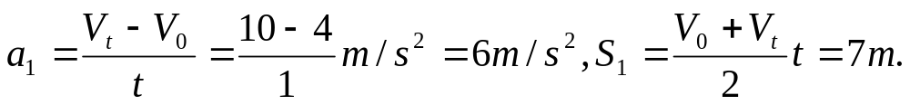
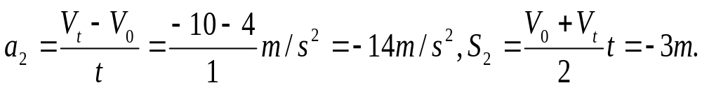
例13、一物体作匀变速直线运动,某时刻速度的大小为4m/s,1s后速度的大小变为10m/s.在这1s内该物体的( ).
(A)位移的大小可能小于4m
(B)位移的大小可能大于10m
(C)加速度的大小可能小于4m/s²
(D)加速度的大小可能大于10m/s².
分析与解：本题的关键是位移、速度和加速度的矢量性。若规定初速度V0的方向为正方向，则仔细分析“1s后速度的大小变为10m/s”这句话，可知1s后物体速度可能是10m/s，也可能是-10m/s,因而有：
同向时，
反向时，
式中负号表示方向与规定正方向相反。因此正确答案为A、D。

Slide 36
【例14】天文观测表明，几乎所有远处的恒星(或星系)都在以各自的速度背离我们而运动，离我们越远的星体，背离我们运动的速度(称为退行速度)越大；也就是说，宇宙在膨胀，不同星体的运行速度v和它们离我们的距离r成正比.即 v=Hr式中H为一常量，称为哈勃常数，已由天文观察测定.为解释上述现象，有人提出一种理论，认为宇宙是从一个大爆炸的火球开始形成的，假设大爆炸后各星体以不同的速度向外匀速运动，并设想我们就位于其中心，则速度越大的星体现在离我们越远，这一结果与上述天文观测一致.
由上述理论和天文观测结果，可估算宇宙年龄T，其计算式为T=1/H.根据近期观测，哈勃常数H=3×10⁻²(m/s·光年)，其中光年是光在一年中行进的距离，由此估算宇宙的年龄约为 年.
1×10¹⁰

Slide 37
【解析】宇宙形成是从宇宙大爆炸开始，每一个星体都以各自的速度匀速地远离中心，这就是我们所观测到的膨胀现象，对于不同的星体远离的速度不同，离中心越远速度越大，即v=Hr，它不是同一天体的速度随距离的变化规律.由于爆炸后各星体做匀速运动，令宇宙年龄为T，则星球现在距我们的距离为r=vT=HrT得
T=1/H=1/(3×10⁻²m/s·光年)=1s·光年/(3×10⁻²m)
=1×10¹⁰年
【解题回顾】本题看似难题，但若仔细体会题意“大爆炸后星体以不同速度向外匀速运动”，便不难理解题意.像这类“新题”对考查学生联系实际的应用能力很流行.只要能把握住问题的实质，一般不会很难.

